Slide 1
МБДОУ д/с № 5 «Родничок» комбинированного вида с. Сарыг-Сеп
Дистанционное обучение
«Зима»
II ранняя группа (1,5 - 2 лет)
С 31.01.2022 г. по 04.02.2022 г.
Воспитатель: Кундуу Б.Р.

Slide 2
Уважаемые родители!
Во время деятельности с ребенком,
сделайте пожалуйста фотографии.
Отправить фотографии можно в группу вайбер или лично вашему воспитателю.

Slide 3
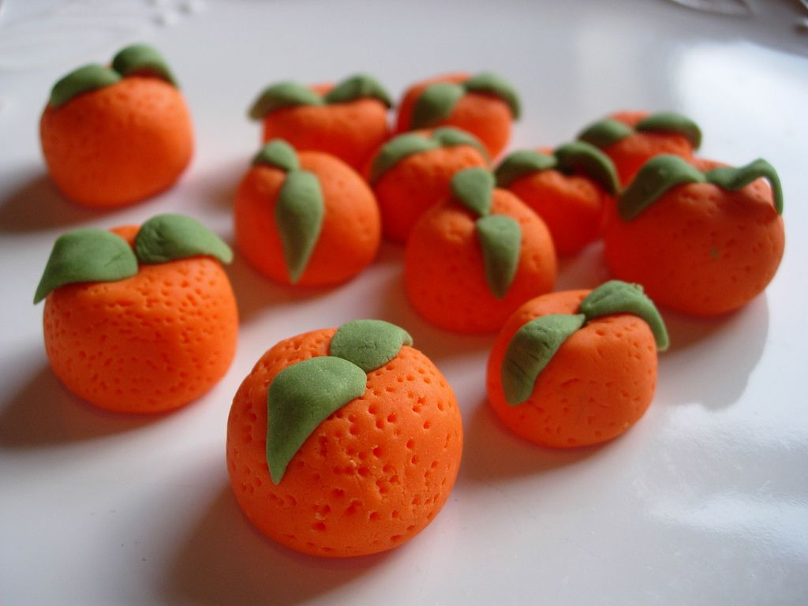
слепите с ребенком мандарины и апельсины

Slide 4
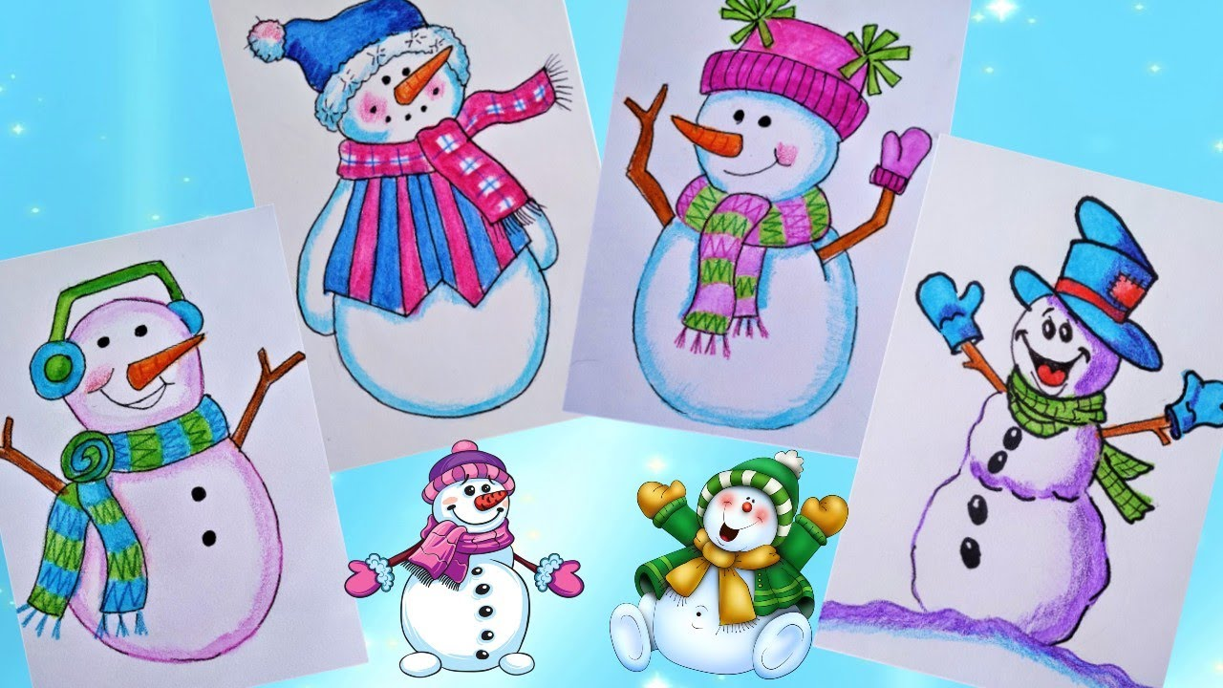
Нарисуйте с ребенком «весёлого снеговика»

Slide 5
Спасибо за внимание!

